Slide 1
Федеральное государственное бюджетное образовательное учреждение высшего образования «Красноярский государственный медицинский университет имени профессора В.Ф. Войно-Ясенецкого» Министерства здравоохранения Российской Федерации Кафедра стоматологии ИПО
Профилактика стоматологических заболеваний в период ортодонтического лечения
Выполнил ординатор
кафедры-клиники стоматологии ИПО
по специальности «ортодонтия»
Сулейманов Нариман Алилович
рецензент к.м.н., доцент Дуж Анатолий Николаевич.
Красноярск , 2022 г.

Slide 2
Актуальность и цель работы
2
На сегодняшний день, тема гигиены полости рта людей с ортодонтическими конструкциями является весьма актуальной. Зачастую, пациентов, которые ухаживают за ортодонтическими конструкциями и соблюдают правильную гигиену полости рта, крайне мало. Из-за этого происходит появление различного рода стоматологических заболеваний, вследствие чего необходим длительный курс лечения. Наиболее важной целью гигиениста стоматологического является донести до пациента всю важность соблюдение гигиены полости рта, которая отлична от стандартной. А так же подобрать дополнительные и индивидуальные средства гигиены полости рта, обучить правильному методу чистки зубов и уходу за ортодонтическими конструкциями, дать рекомендации по питанию и напомнить о необходимости посещать стоматолога каждые 2-3 месяца.
Актуальность темы. Поиск наиболее эффективных методов профилактики при соблюдении гигиены полости рта у лиц, находящихся на ортодонтическом лечении.
Целью исследования является изучение эффективных методов в профилактике стоматологических заболеваний в период ортодонтического лечения

Slide 3
Задачи исследования
3
Описать развитие стоматологических заболеваний в процессе ортодонтического лечения
Определить эффективность оптимизации стоматологической помощи пациентам, находящихся на ортодонтическом лечении
Изучить основы профилактики стоматологических заболеваний в период ортодонтического лечения
Представить различные программы профилактики стоматологических заболеваний в период ортодонтического лечения
Сформулировать общие выводы

Slide 4
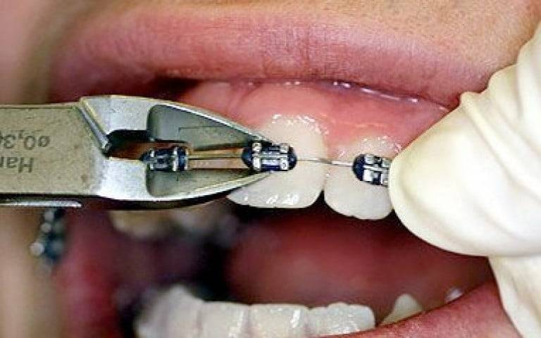
4
Развитие стоматологических заболеваний в процессе ортодонтическго лечения
У пациентов, находящихся на ортодонтическом лечении значительнее выше процент распространенности и интенсивности стоматологических заболеваний. Только при снятии брекет-системы находят очаги деминерализации поверхностей зубов, которые повторяют контуры брекетов. Такой деминерализации могут быть подвержены моляры, которые являющиеся опорными зубами в течение ортодонтического лечения. Таким же образом растет частота воспалительных поражений пародонта. Течение таких заболеваний способно затруднить своевременные проведения как лечебных, так и реабилитационных мероприятий.
Рис. 1 – Снятие брекет-системы

Slide 5
5
Развитие стоматологических заболеваний в процессе ортодонтическго лечения
На протяжении ортодонтического лечения, отмечаются явления хронического катарального гингивита, вялотекущее воспаление десневого края, отечность и гиперемия десневых сосочков, кровоточивость при чистке зубов.
Нередко способны развиваться осложнения пародонта, так как происходит нарушение питания тканей зуба. Это возникает в следствие сдавливания сосудов, ведущего к расстройству венозного кровообращения. Отмечается, что в механизме локального разрушения тканей при пародонтите, индуцированном микрофлорой полости рта, важная роль принадлежит нарушению иммунологической реактивности организма.
Рис. 2 – Развитие пародонтита

Slide 6
6
Эффективность оптимизации стоматологической помощи
пациентам, находящихся на ортодонтическом лечении
У пациентов с несъемными конструкциями отмечается значительное ухудшение гигиены полости рта, так как происходит затруднение в чистки поверхностей зубов, в месте фиксации конструкции. Вследствие этого повышается риск возникновения деминерализации эмали и возникает повреждение тканей зуба.
Задача стоматологов найти наиболее эффективные пути предотвращения рисков стоматологических заболеваний.

Slide 7
7
Эффективность оптимизации стоматологической помощи
пациентам, находящихся на ортодонтическом лечении
Чтобы повысит эффективность лечения, и ускорить его процесс необходимо:
1. Минимализировать агрессивные факторы на зубочелюстную систему. Для этого лучше всего ограничить пациенту использование щеток с жесткими щетинами и высокоабразивных зубных паст;
2. Построить алгоритм соблюдения гигиены полости рта, который включает в себя:
a. Чистку зубов индивидуальным методом, при помощи монопучковых и электрических щеток, с пометкой «Ortho», а так же зубных паст с низкой или средней абразивностью, с добавлением лекарственных средств и содержанием фтора, в целях профилактики кариеса.
b. Использование дополнительных средств гигиены: ополаскиватели, не содержащие спирта, флоссы, ершики
c. Ирригация полости рта
d. Ориентировка на время, ведь в отличие от стандартной гигиены полости рта, во время ношения ордонтических конструкций, чистка зубов и аппарата затрачивает больше времени (около 5-7 минут) в среднем;
3. Для снижения уровня зубного налета в течении дня, рекомендуется полоскать полость рта после каждого приема пищи;
4. Провести мотивационную беседу об искоренении вредных привычек и употреблении острой, кислой, очень холодной или очень горячей пищи;
5. Для полной достоверности донести до пациента о возможных рисках возникновения стоматологических заболеваний и их последствиях. Такой подход психологически нацелит человека на соблюдение оральной гигиены.

Slide 8
8
Основы профилактики стоматологических заболеваний
в период ортодонтического лечения
Психологический статус каждого лица, играет не менее важную роль. Таким образом, чтобы добиться эффективности в лечении, тестирование наилучших средств бывает не всегда достаточно.
При первом посещении необходимо установить контакт с пациентом, ведь зачастую, у большинства людей наблюдается страх по отношению к стоматологам.
Таким образом, в задачу лечащего врача входит расположение к себе пациента.

Slide 9
9
Основы профилактики стоматологических заболеваний
в период ортодонтического лечения
Следующим этапом служит поиски более эффективных методов проведения профессиональной гигиены полости рта. Для начала, необходимо оценить индексную оценку состояния полости рта. В таком случае можно будет решить, как будет проходить профессиональная гигиена полости рта. Чаще всего результат гигиены является неудовлетворительным, поэтому необходимо провести контролируемую чистку зубов при завершении процедуры.
Контролируемая чистка будет включать в себя: обучение индивидуальной чистке зубов, которая предназначена для людей с ортодонтическими конструкциями, опираясь на фантом, с последующей демонстрацией полученных навыков самим пациентом. Проведение профессиональной гигиены полости рта должно основываться на анамнезе и аллергических реакций больного. В случае, если пациент не знает, есть ли у него аллергические реакции на тот или иной препарат, рекомендуется сделать аллергическую пробу и только потом приступать к работе.

Slide 10
Основы профилактики стоматологических заболеваний
в период ортодонтического лечения

Slide 11
10
Основы профилактики стоматологических заболеваний
в период ортодонтического лечения
Следующее посещение рекомендуется начинать с проверки мануальных навыков пациента, касаемо чистки зубов, обучение которого происходило на прошлом посещении.
Таким образом рекомендуется начинать каждое посещение. Благодаря такой методике, пациент быстрее привыкнет к правильному методу ухода за зубами на подсознательном уровне, тем самым способствуя улучшению гигиены полости рта.
Гигиенист стоматологический должен донести, что того же результата пациент может добиться, если будет соблюдать гигиену полости рта.
В заключение, стоматолог – гигиенист обязан провести мотивационную беседу об отказе вредных привычек, о важности правильном питании, поддержании здорового образа жизни и о правильном поддержании гигиены полости рта.

Slide 12
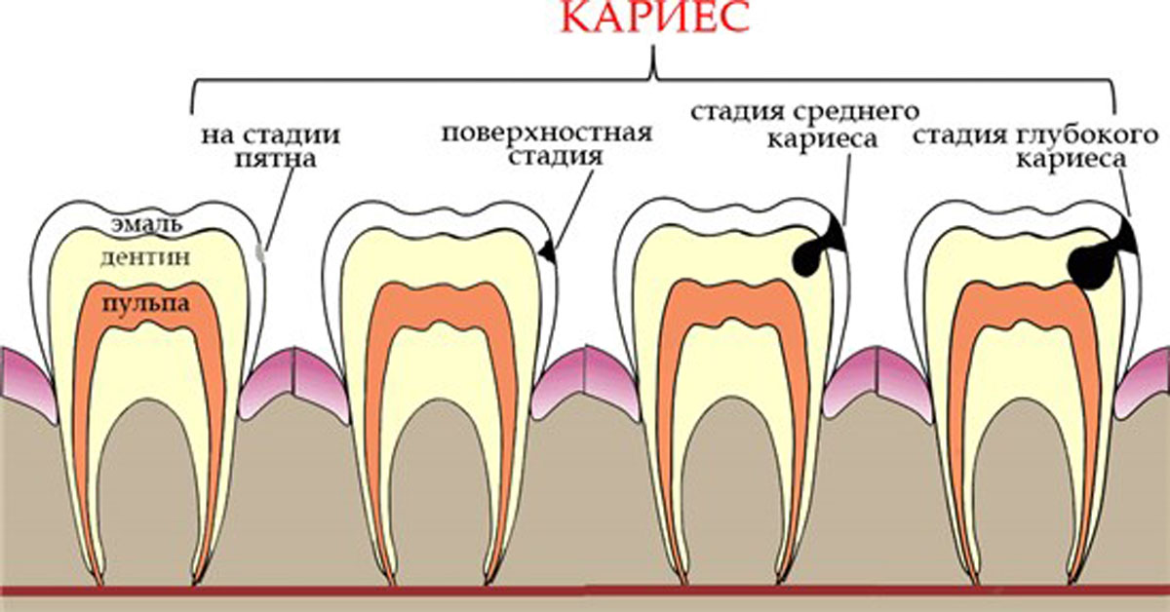
11
Комплексная профилактика стоматологических заболеваний у детей
КАРИЕС
Это самое распространенное стоматологическое заболевание, проявляющееся в разрушении твердых тканей зуба.
Для профилактики необходимо:
Соблюдать индивидуальную гигиену полости рта
Профессиональную гигиену полости рта
Выполнять профилактику кальция

Slide 13
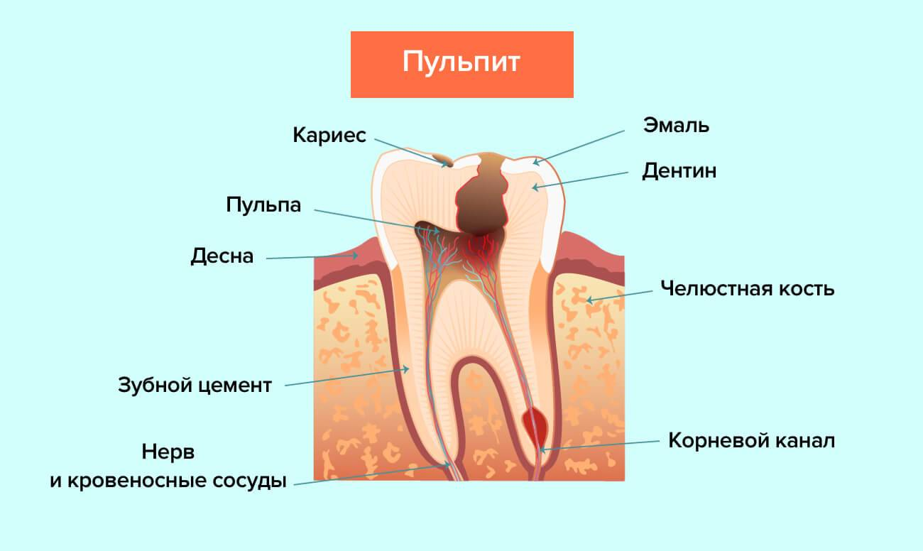
12
Комплексная профилактика стоматологических заболеваний у детей
ПУЛЬПИТ
Пульпит возникает при отсутствии своевременного лечения кариеса, когда патологический процесс распространяется на внутреннее пространство хуба-пульпу, которая содержит нервные волокна и кровеносные сосуды.
Для профилактики пульпита необходимо:
Рациональное питание
Фторопрофилактика

Slide 14
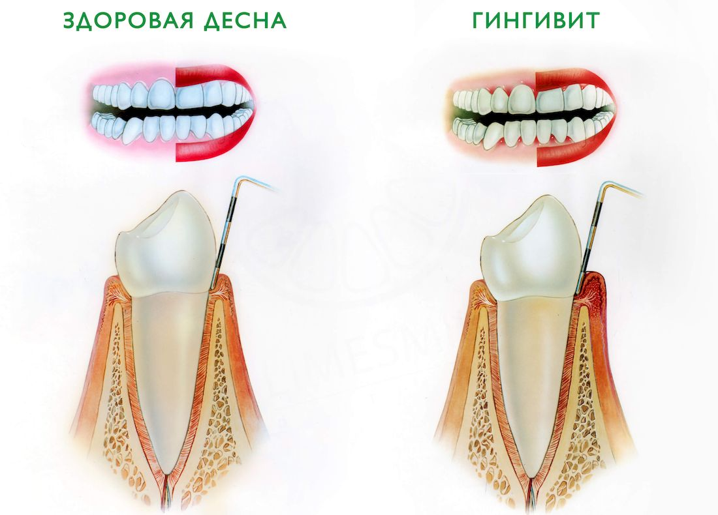
13
Комплексная профилактика стоматологических заболеваний у детей
ГИНГИВИТ
Гингивит часто возникает при недостаточной гигиене полости рта, может быть проявлением стоматологической патологии.
Профилактика гингивита предпологает:
Герметизацию фиссур
Регулярное посещение детского стоматолога
Профилактику и лечение зубочелюстных аномалий

Slide 15
14
Профилактика стоматологических заболеваний
Профилактика в стоматологии – это актуальная задача для сегодняшнего времени. Ведь мероприятия по профилактике стоят гораздо дешевле, чем лечение заболеваний и их осложнений.
Здоровые зубы – это не только красота, но и здоровье.
Больные зубы – источник инфекции.
Профилактика заболеваний:
необходимо вести здоровый образ жизни;
производить фторирование водопроводной воды;
систематически посещать стоматолога с целью профилактического осмотра полости рта.

Slide 16
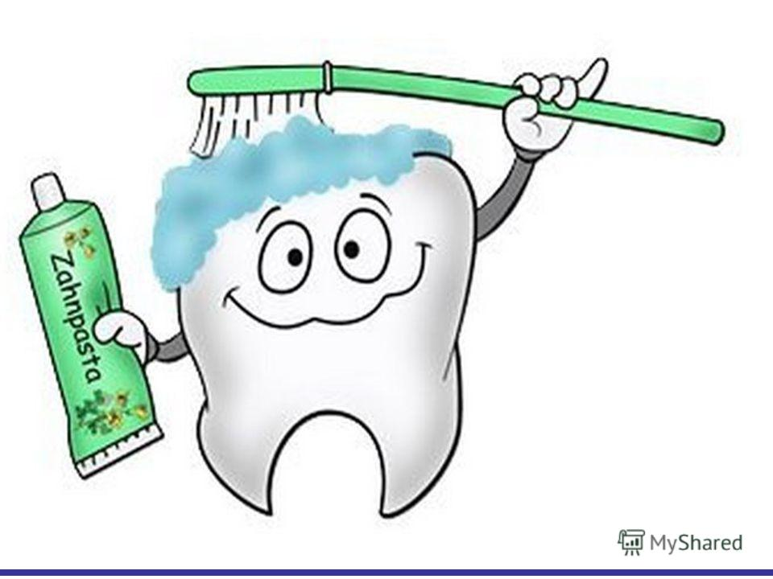
15
Цели профилактики стоматологических заболеваний
Профилактика стоматологических заболеваний – это система государственных, социальных, гигиенических и медицинских мер по предупреждению возникновения и развития заболеваний полости рта.
ЦЕЛИ ПРОФИЛАКТИКИ:
1) Уменьшение распространенности и интенсивности стоматологических заболеваний: уменьшение индексов КПУ(З), КПУ(II), увеличение количества лиц, не имеющих кариеса;
2) Снижение процента лиц, имеющих признаки поражения тканей пародонта, уменьшение количества секстантов с кровоточивостью, зубным канем и пародонтальными карманами

Slide 17
16
Рекомендации по профилактике заболеваний зубов и десен
Время чистки зубов – не менее 3 минут!
Выбирайте щетку по рекомендации стоматолога!
Используйте ирригатор!

Slide 18
17
Привычки, которые разрушают зубы

Slide 19
Как сохранить зубы здоровыми

Slide 20
18
Выводы
В последнее время, чтобы добиться желаемого результата, люди устанавливают брекет-системы, трейнеры, пластинки и т.д. для придания зубам эстетического вида. Но большинство забывает, чтобы добиться желаемого результата, необходимо соблюдать рекомендации стоматолога гигиениста по уходу не только за полостью рта, но и ортодонтическими конструкциями.
Чтобы пациент умел правильно, а главное, эффективно следить за гигиеной полости рта, находясь на ортодонтическом лечении, он должен знать о необходимых навыков. Этому его обучит гигиенист стоматологический, который расскажет о правильных методах чистки зубов, а так же об основных и дополнительных средствах гигиены полости рта.
Для качественного выполнения гигиенических процедур, гигиенист – стоматологический обязан на протяжении каждого посещения контролировать качество проведения путем контролируемой чистки зубов, а так же определения гигиенических индексов гигиены.
Такой контроль необходим не только для контроля уровня гигиены полости рта, но и для эффективности программы профилактики и ускоренного метода лечения.

Slide 21
Список использованных источников
19
Аболмасов, Н. Г. Ортодонтия: учеб. пособие / Н. Г. Аболмасов. - Москва: МЕДпресс-информ, 2008. - 424 с.
Аверьянов, С.В. «Взаимосвязь между зубочелюстными аномалиями и заболеваниями пародонта» [Текст] / Аверьянов С.В., Зубарева А.В.// Проблемы стоматологии,. Екатеринбург - 2022. - № 2 - С. 9-15
Жармагамбетова, А. Г. « Сравнительный анализ микробного биоценоза при различных видах ортодонтического лечения» [Текст] / А. Г. Жармагамбетова, С. Т. Тулеутаева, С. Б. Ахметова, А. М. Гржибовский, М. А. Горбатова, Коллектив авторов // УДК 616.314-06 , Казахстан - 2020. – 129 с.
Захарова, Н.Б. «Обоснование применения профессиональной гигиены полости рта при ортодонтическом лечении по результатам биомаркеровдесневой жидкости» [Текст] / Захарова Н.Б., Лепилин А.В., Воробьев Д.В., Ерокина Н.Л., Бахтеева Г.Р. // «Медицина и здравоохранение», Саратов, 2021 – 66 с.
Персин, Л. С. Ортодонтия. Современные методы диагностики аномалий зубов, зубных рядов и окклюзии: учебное пособие / Персин, Л. С. - Москва: ГЭОТАР-Медиа Россия, 2018. - - 160 с.
Проффит, У. Р. Современная ортодонтия [Текст] / Проффит, У. Р. - Москва: МЕДпресс-информ, 2019. – 712 с.
Скрипник, И.Л. «Современная ортодонтия». [Текст] / И.Л. Скрипник, А.Е. Дичаковская, Д.Ю. Малый // «Современная ортодонтия», Киев, 2020 – 560 с.

Slide 22
Благодарю за внимание!

